Slide 1

Programmieren in C: Der praxisnahe Komplettkurs für Einsteiger

Slide 2
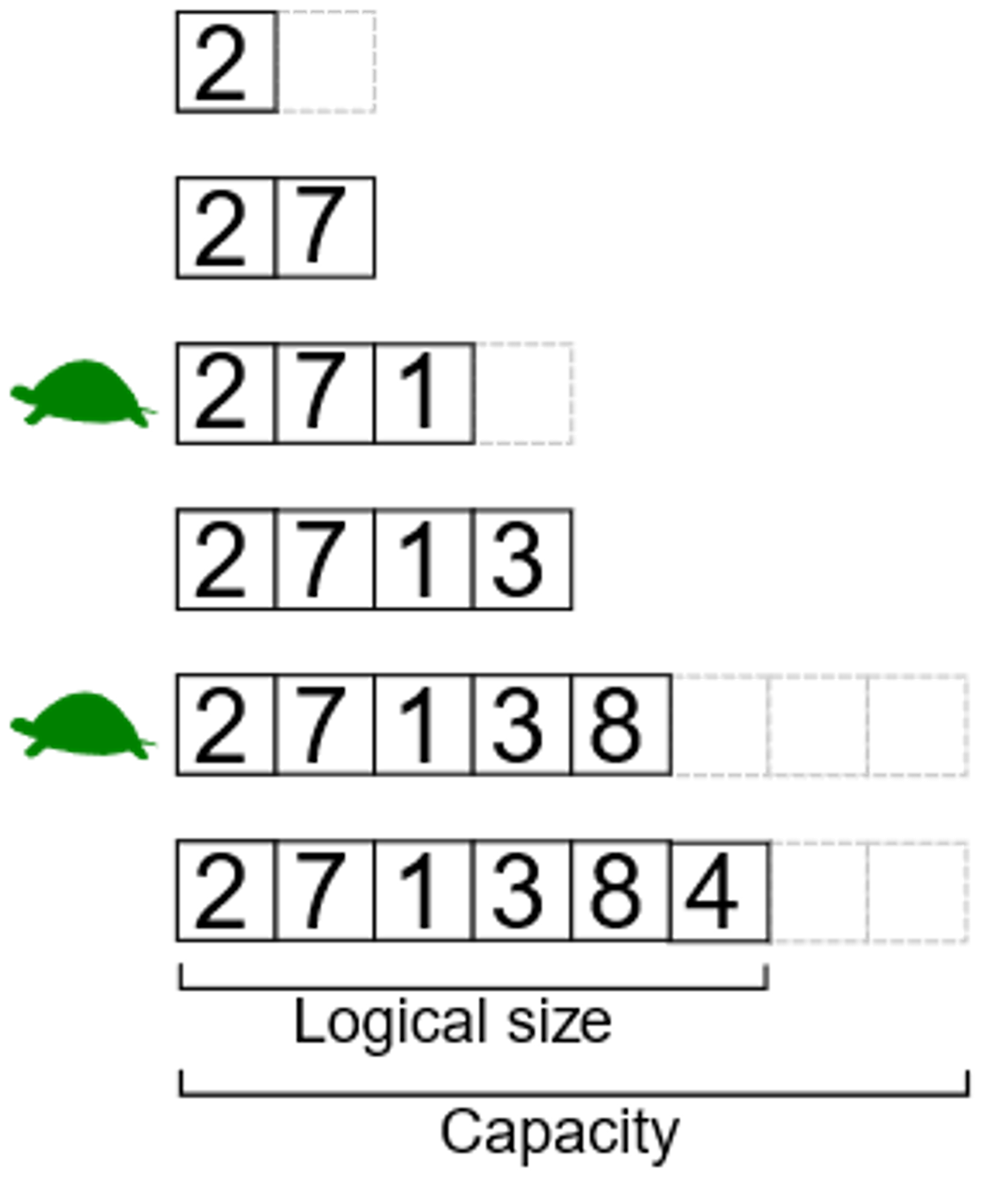
C-Programmierung
DynamicArray

